Slide 1
CHỦ ĐỀ 4
Khu vườn của em

Slide 2
Tiết 2
Hoa và quả

Slide 3
Khởi động
Trò chơi đoán tên
“ Hoa gì đây ”

Slide 4
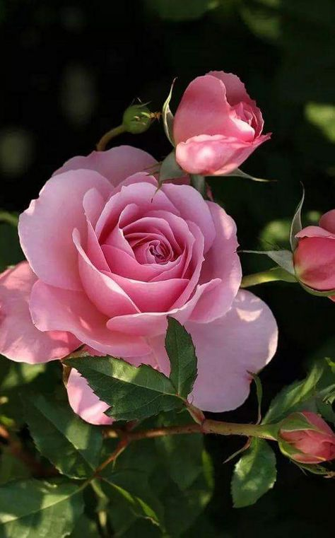
Hoa hồng

Slide 5
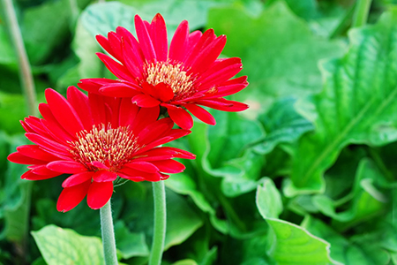
Hoa đồng tiền

Slide 6
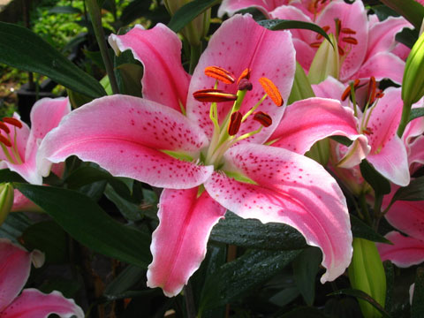
Hoa ly

Slide 7
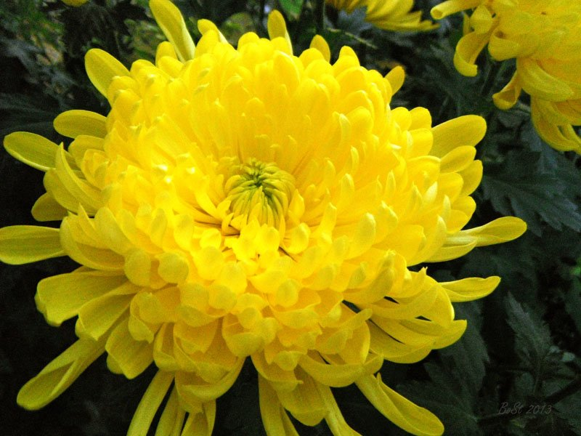
Hoa cúc

Slide 8
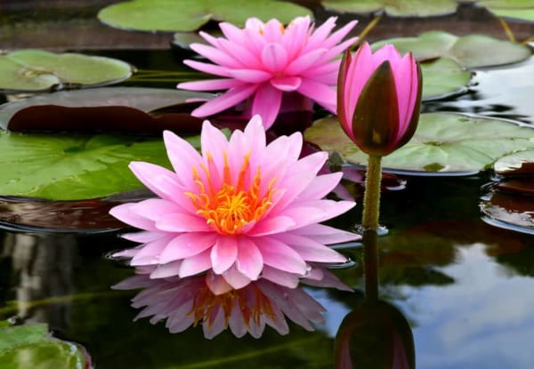
Hoa súng

Slide 9
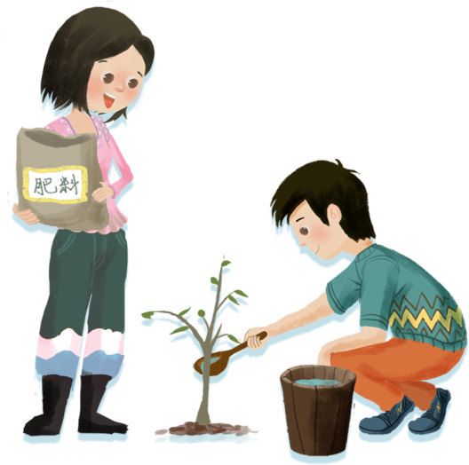
Trò chơi kết thúc
Chúng ta vào bài mới thôi nào

Slide 10
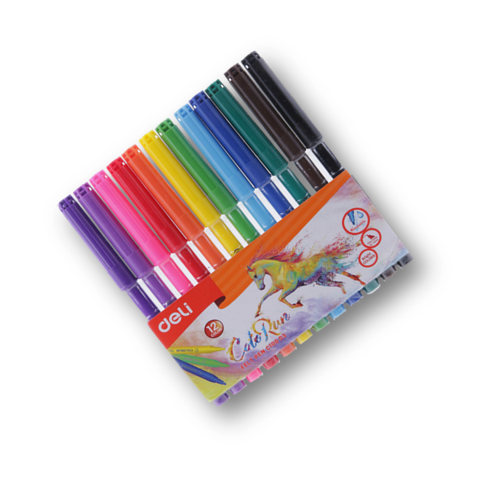
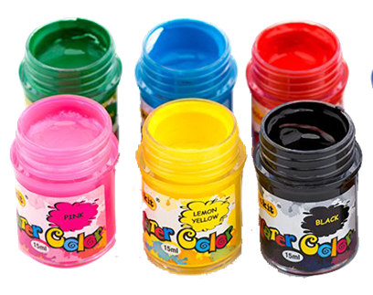
Chuẩn bị đồ dùng học tập

Slide 11
Hoạt động 1
Khám phá

Slide 12
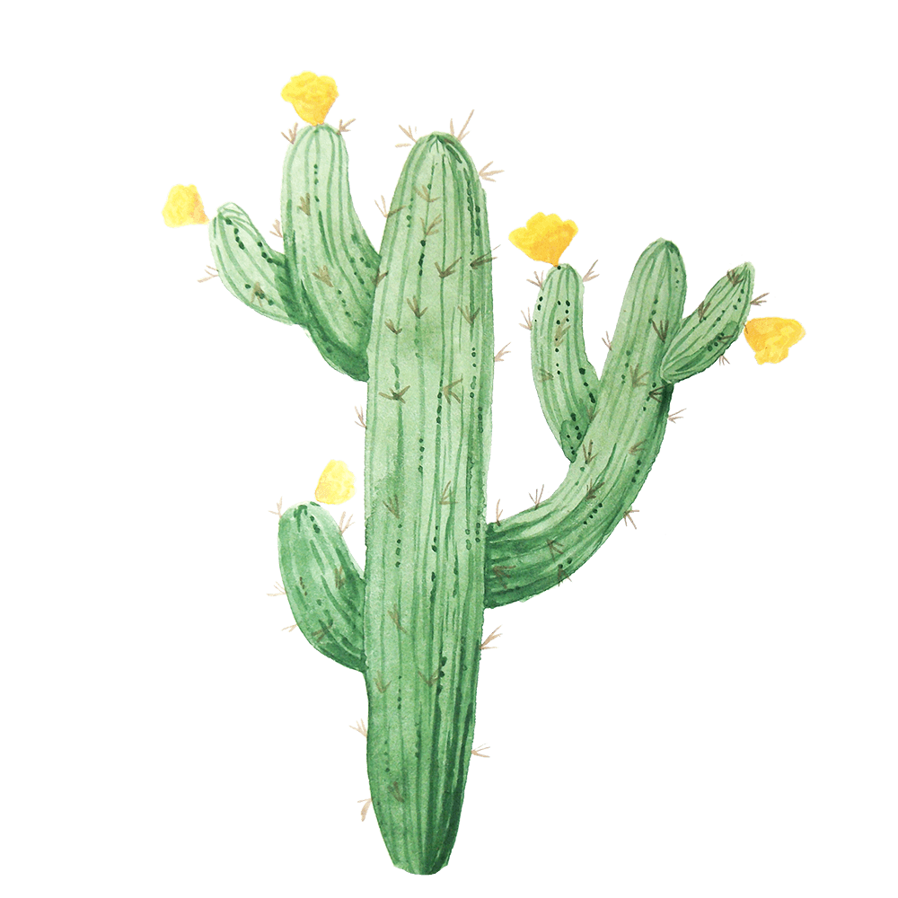
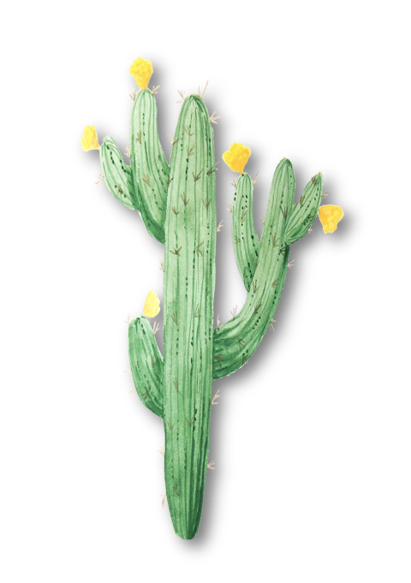
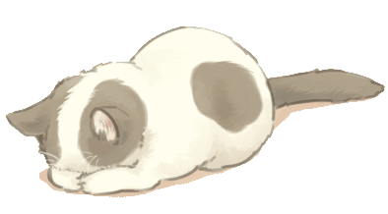
Quan sát, thảo luận về màu sắc, hình dạng hoa và quả ngoài thiên nhiên, trong tranh

Slide 13
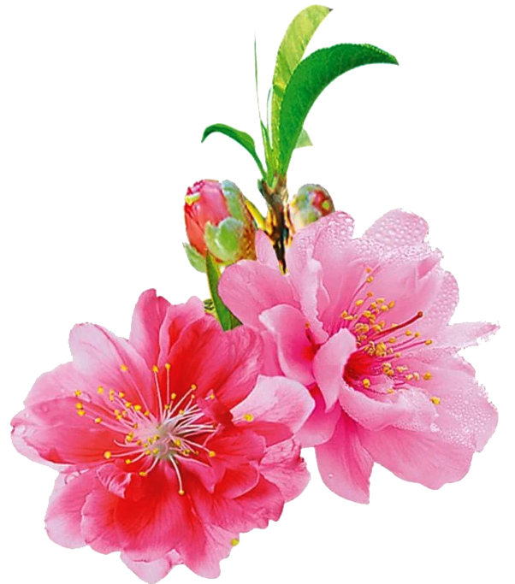
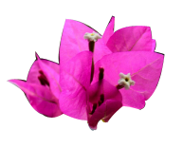
Hoa

Slide 14
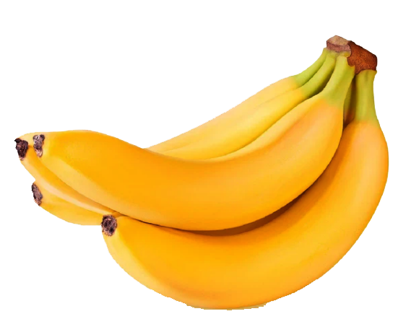
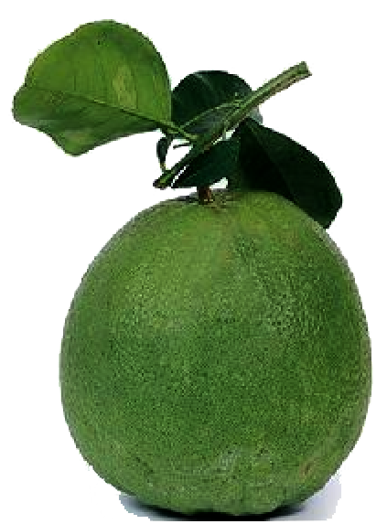
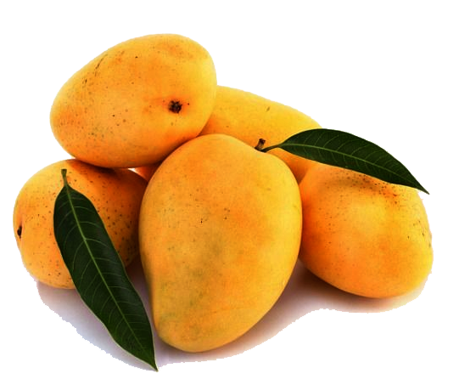
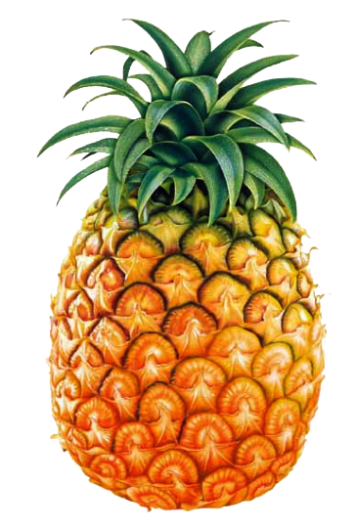
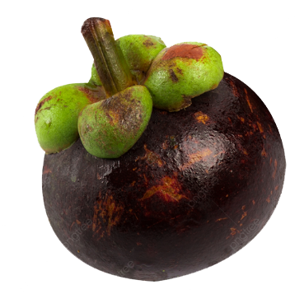
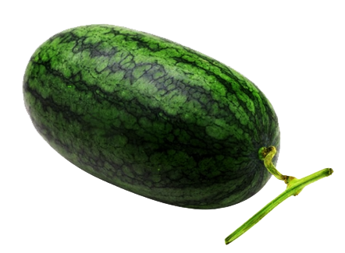
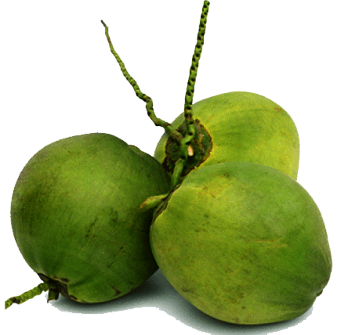
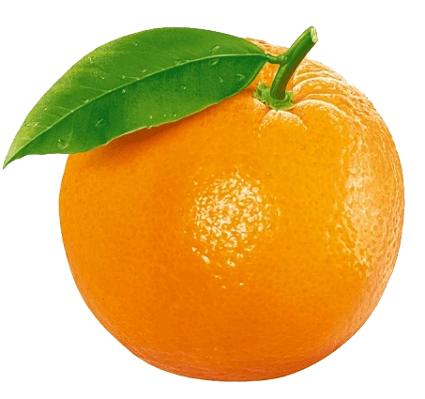
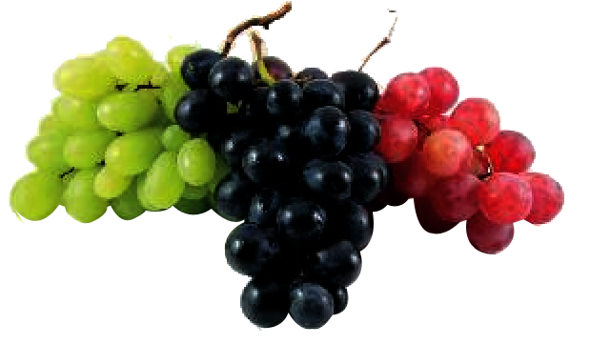
Qủa

Slide 15
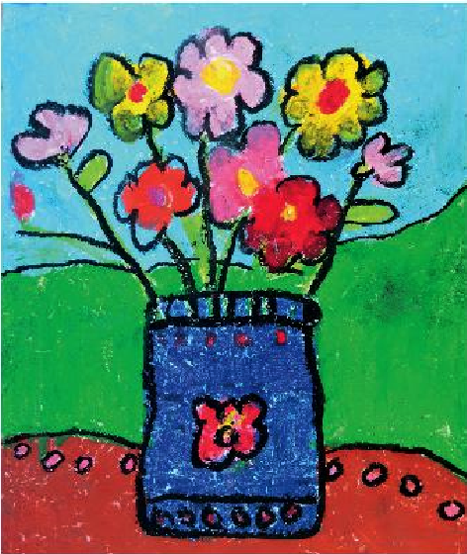
Hoa và quả trong tranh
( Bình hoa )- tranh sáp màu màu

Slide 16
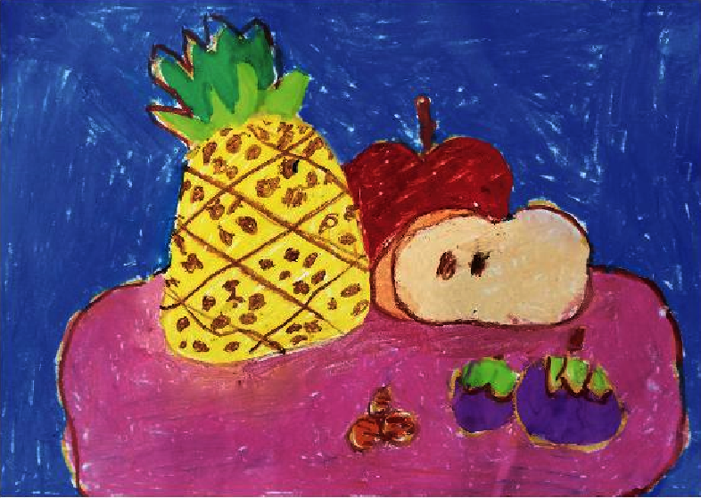
“ Chiếc lá ”- Tranh màu bột

Slide 17
Hoạt động 2
Kiến tạo kiến thức kĩ năng

Slide 18
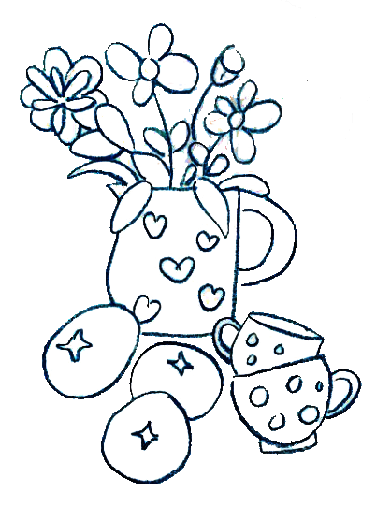
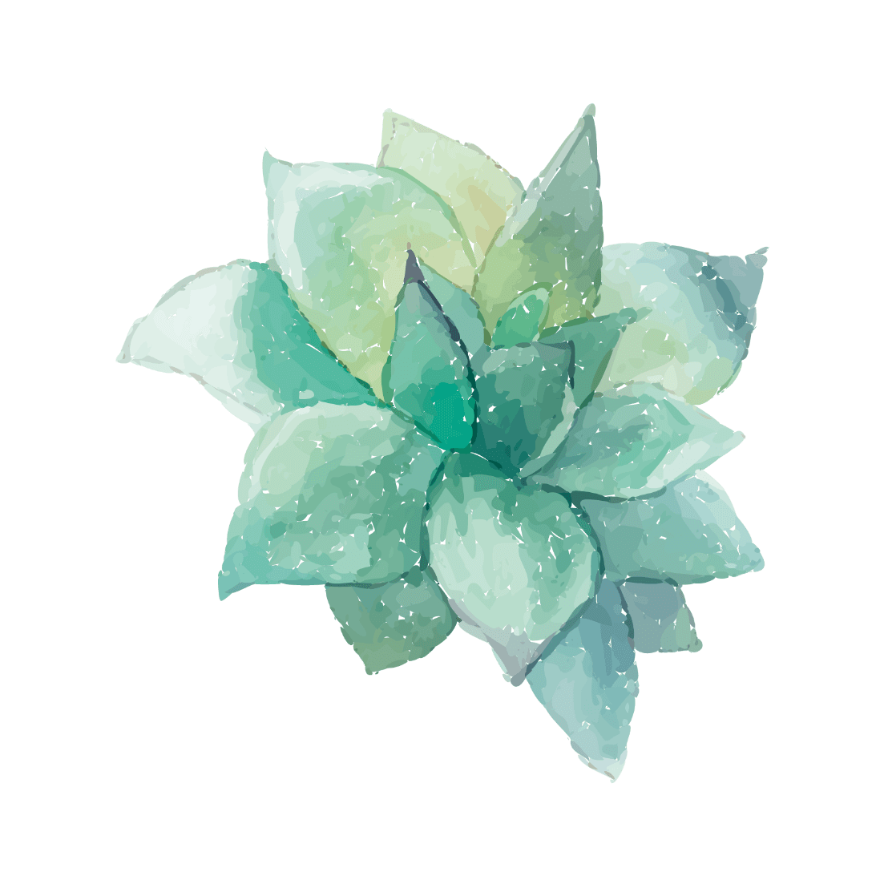
Thực hành sáng tạo bức tranh hoa và quả
Gợi ý các bước thực hiện lá cây
Bước 1

Slide 19
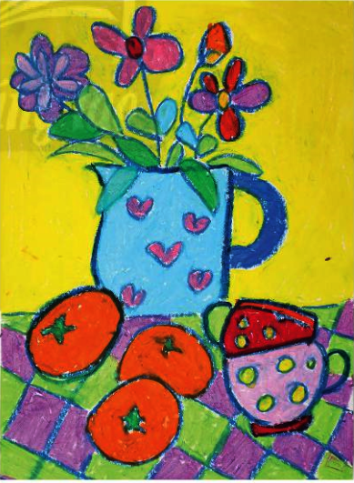
Bước 2

Slide 20
Hoạt động 3
Luyện tập
sáng tạo

Slide 21
Hướng dẫn HS luyện tập thực hành chọn một trong những hoạt động sau .
. HS vẽ hình minh hoa và quả theo hướng dẫn của GV
. HS vẽ hình minh họa và quả từ các hình mẫu cơ bản
. HS vẽ tranh hoa quả hoàn chỉnh theo ý thích và trí tưởng tượng của các em
1

Slide 22
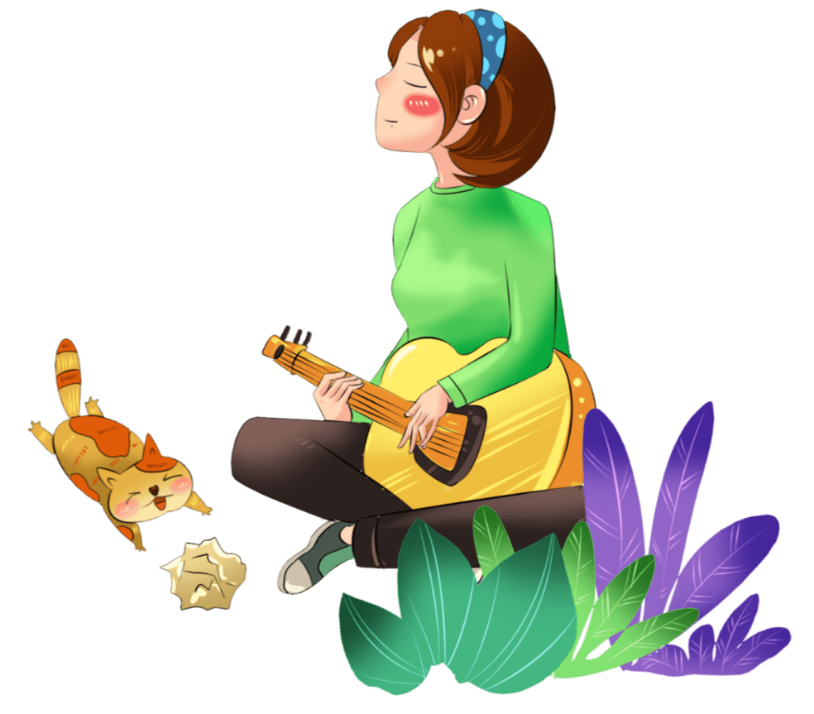
Thực hành cá nhân
HS vẽ tranh hoa quả hoàn chỉnh
theo ý thích và trí tưởng tượng
của các em

Slide 23
Hoạt động 4
Phân tích
đánh giá

Slide 24
Giới thiệu sản phẩm
Giới thiệu nhận xét đánh giá sản phẩm Của mình và bạn

Slide 25
Hoạt động 5
Vận dụng
Phát triển

Slide 26
Hãy yêu thiên nhiên ,
cây cối,( Hoa, quả )
và các em hãy có ý
thức bảo vệ môi trường

Slide 27
XIN CHÀO
VÀ HẸN GẶP LẠI CÁC EM !

